Slide 1
Педагогический проект
«Наша интересная жизнь с родителями»
Выполнила: Костромина А.В.
МАДОУ №219

Slide 2




Тип проекта: долгосрочный, открытый, коллективный, научно-практический
«Взаимодействие ДОУ с семьёй»

Slide 3


Участники проекта:
Воспитатели – партнеры по реализации проекта;
Дети – исполнители и участники проекта;
Родители – заказчики и партнеры в реализации практической деятельности;
Старший воспитатель - эксперт, помощник в разработке методической и теоретической частях проекта.
Заведующий – эксперт, обеспечивающий материальную поддержку проекта и реализацию работы проекта.

Slide 4
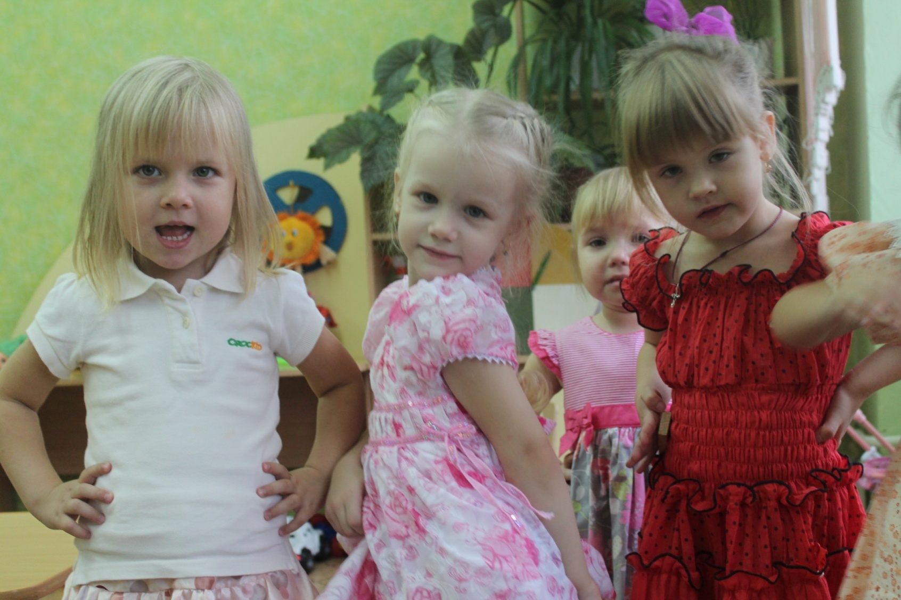
Сроки реализации проекта:
с 15.12.2015г. по 30.12.2015 г.

Slide 5


Цель проекта:
Проект направлен на взаимодействие детского сада и семьи - совместную деятельность педагогов, родителей и детей, которая не только развивает отношения педагогов и родителей, родителей и детей, но и содействует развитию отношений между семьями воспитанников.

Slide 6
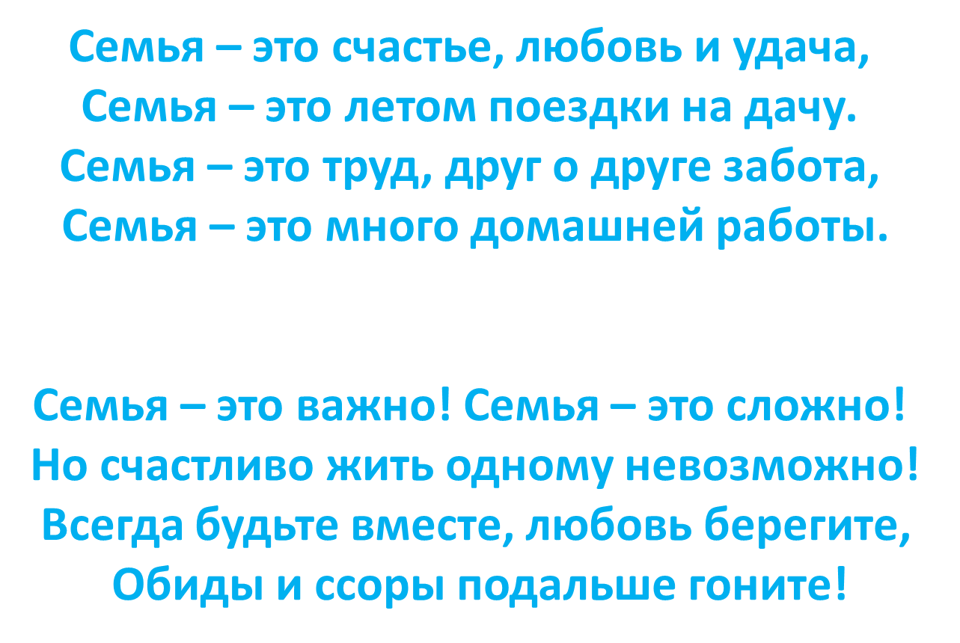



Slide 7

Мы выделяем основные задачи, стоящие перед дошкольным учреждением в работе с родителями:
-изучение семей детей;
-привлечение родителей к активному
участию в деятельности учреждения;
-просвещение родителей в области педагогики и детской психологии.

Slide 8


Основные формы работы с родителями:
1.Совместные праздники и досуги.
2.Групповые и общие родительские собрания
3.Индивидуальные и групповые консультации
4.Дни открытых дверей
5.Наглядная агитация
6.Анкетирование

Slide 9


Педагогический совет с участием родителей
Цель: привлечь родителей к активному осмыслению проблем воспитания детей в семье на основе учета их индивидуальных потребностей.
Открытые занятия с детьми в ДОУ для родителей
Цель: познакомить родителей со структурой и спецификой проведения занятий в ДОУ.
Воспитатель при проведении занятия может включить в него элемент беседы с родителями (ребенок может рассказать что-то новое
гостю, ввести его в круг своих
интересов).

Slide 10

Педагогические беседы с родителями
Это наиболее доступная форма установления связи педагога с семьей, она может использоваться как самостоятельно, так и в сочетании с другими формами: беседа при посещении семей, на родительском собрании, консультации.
Цель: оказать родителям своевременную помощь по тому или иному вопросу воспитания, способствовать достижению единой точки зрения по этим вопросам.
Ведущая роль здесь отводится воспитателю, он заранее планирует тематику и структуру беседы.
Рекомендуется при проведении беседы выбирать наиболее подходящие условия и начинать ее с нейтральных вопросов, затем переходить непосредственно к главным темам.

Slide 11
Тематические консультации
Консультации близки к беседам, главное их отличие в том, что педагог, проводя консультацию, стремится дать родителям квалифицированный совет.
Консультации могут быть плановыми и неплановыми, индивидуальными и групповыми.
"Круглый стол" с родителями
Цель: в нетрадиционной обстановке с обязательным участием специалистов обсудить с родителями актуальные проблемы воспитания.
На заседание "круглого стола" приглашаются родители, письменно или устно выразившие желание участвовать в обсуждении той или другой темы со специалистами.

Slide 12

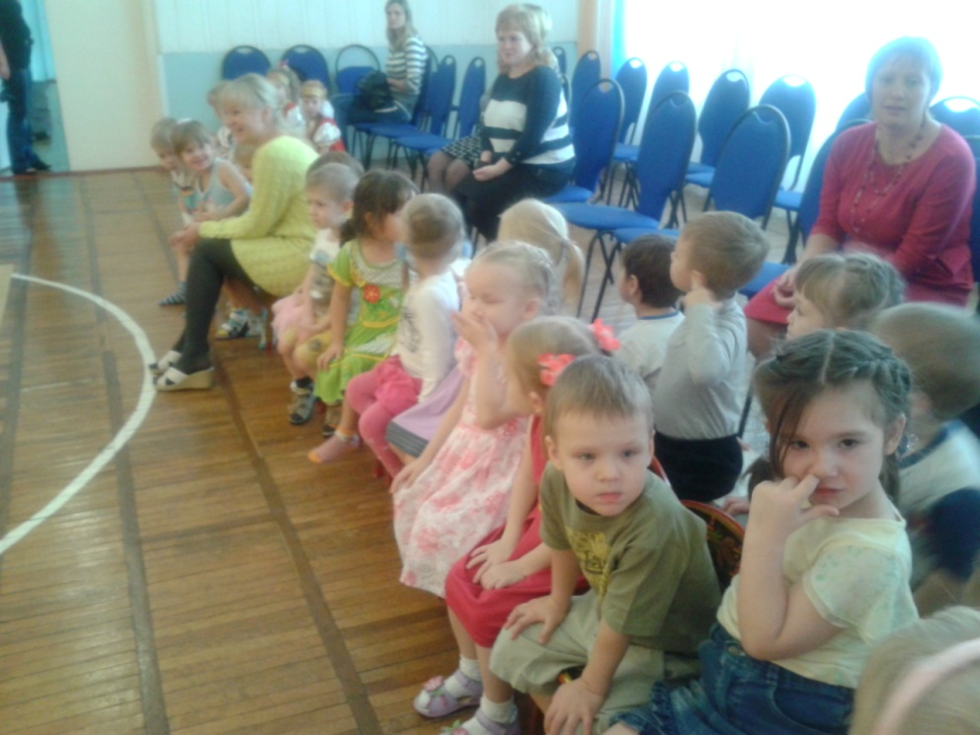
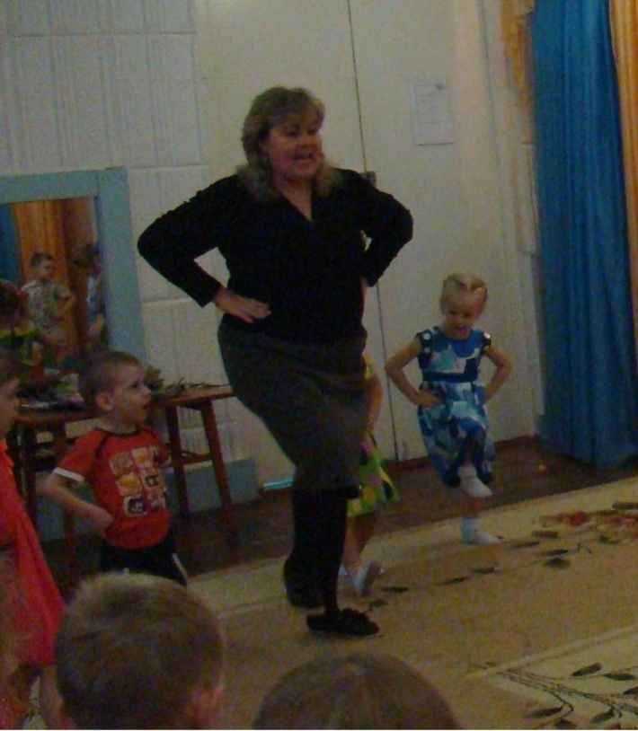


Игровые тренинги с родителями

Slide 13
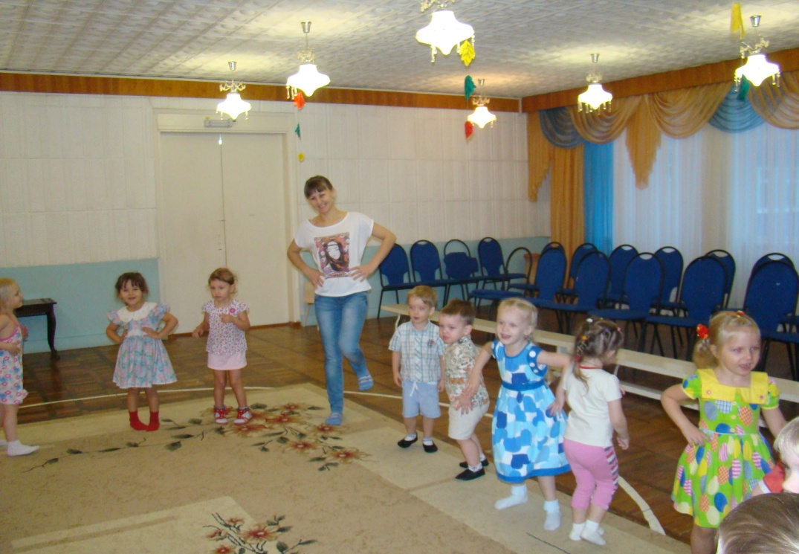

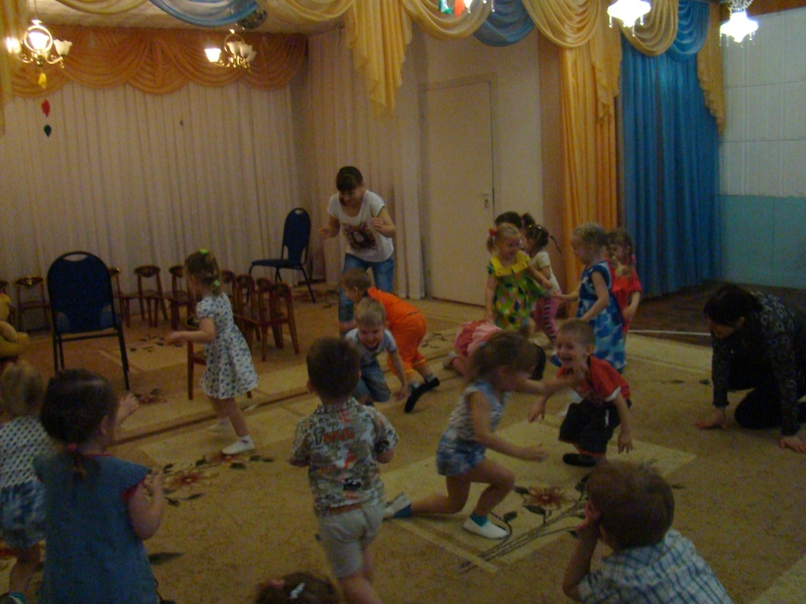

Slide 14
Пути реализации проекта:
-Тематическая выставка « В здоровом теле-здоровый дух!» (воспитатели)
-«Гимнастика маленьких волшебников». (научи папу и маму)
-Открытое занятие по физкультуре для родителей
-Конкурс «Лучший массажный коврик»
-«Танцевальный марафон» домашнее задание (дети с родителями дома разучили разные танцы) (музыкальный руководитель)
Чтение художественной литературы
-Аппликация «Овощной дворец» родители, воспитатели и дети.
-Мастер-класс для родителей "Путешествие на полянку веселого настроения« (Психолог, воспитатели) (подвижные игры).
Проект «Огород на окошке»

Slide 15
Ожидаемые результаты:
1. Единство в работе детского сада и семьи по воспитанию и образованию детей.
2. Взаимное доверие во взаимоотношениях между педагогами и родителями, понимание нужд и интересов ребенка.
3. Установление правильных взаимоотношений на основе доброжелательной критики и самокритики.
4. Взаимопомощь в совместной работе по воспитанию дошкольников.
5. Изучение лучшего опыта семейного воспитания, пропаганда его среди широкого круга родителей, использование в работе детского сада положительного опыта семейного воспитания.
6. Привлечение актива родителей, общественности к деятельности ДОУ, к работе с семьями.
7. Создание благоприятных условий для повышения педагогической и психологической грамотности родителей в воспитании и образовании детей дошкольного возраста.

Slide 16

Что могут делать родители в детском саду:
- читать детям рассказы, сказки, истории;
- приносить различные игрушки для общих игр;
- собирать природные материалы для деятельности детей: камешки, семена, раковины и т. п.;
- участвовать в праздниках (например, к празднику «День семьи» принести альбомы, семейные реликвии, рассказать детям о себе, своей семье и т. д.)

Slide 17

Продукт проектной деятельности
:

Slide 18
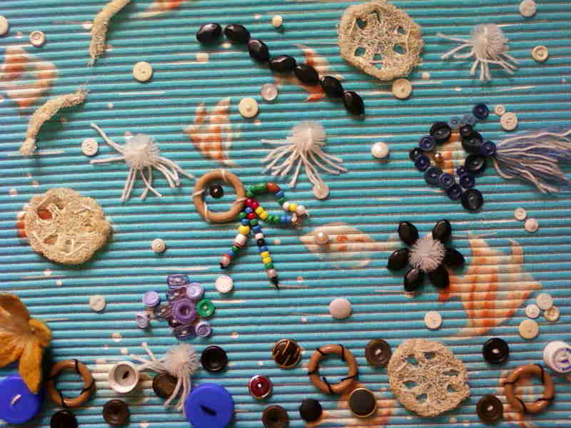
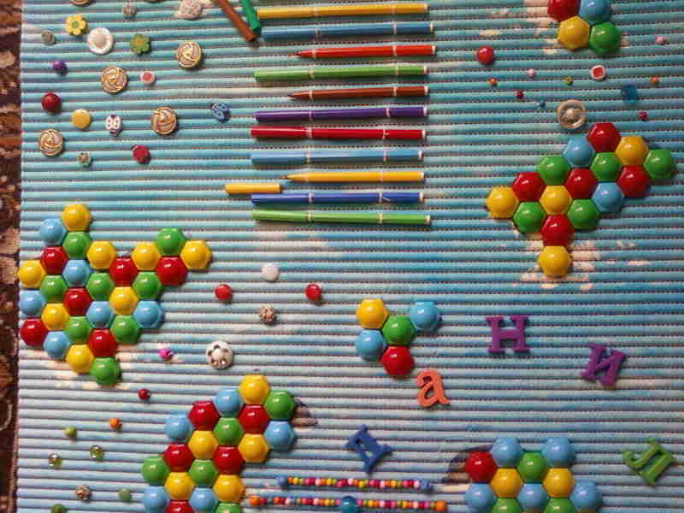
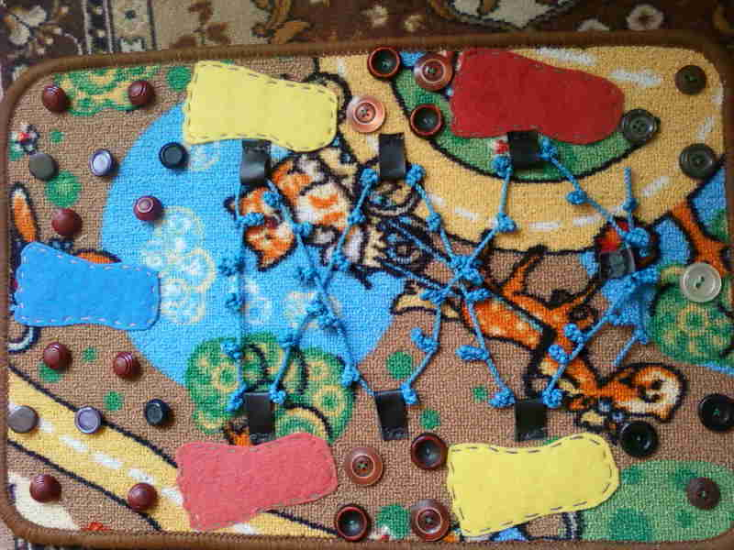
Конкурс «Лучший массажный коврик»

Slide 19
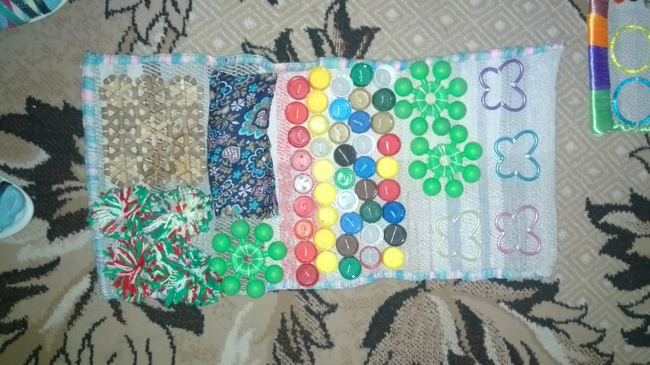
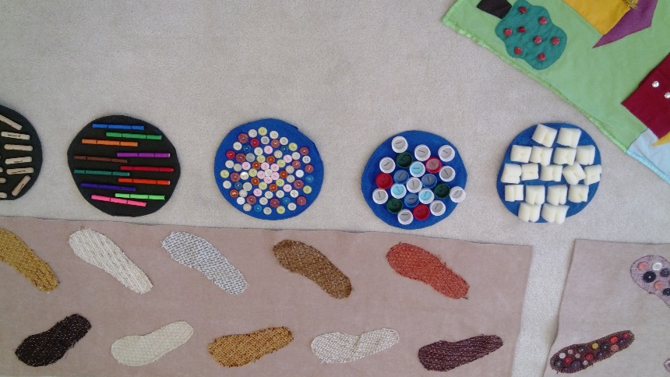

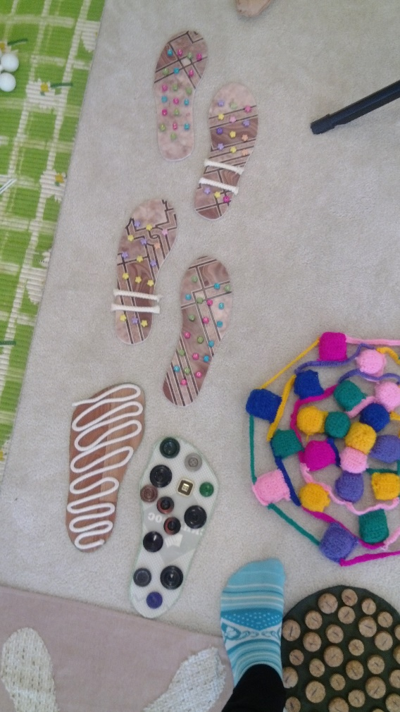
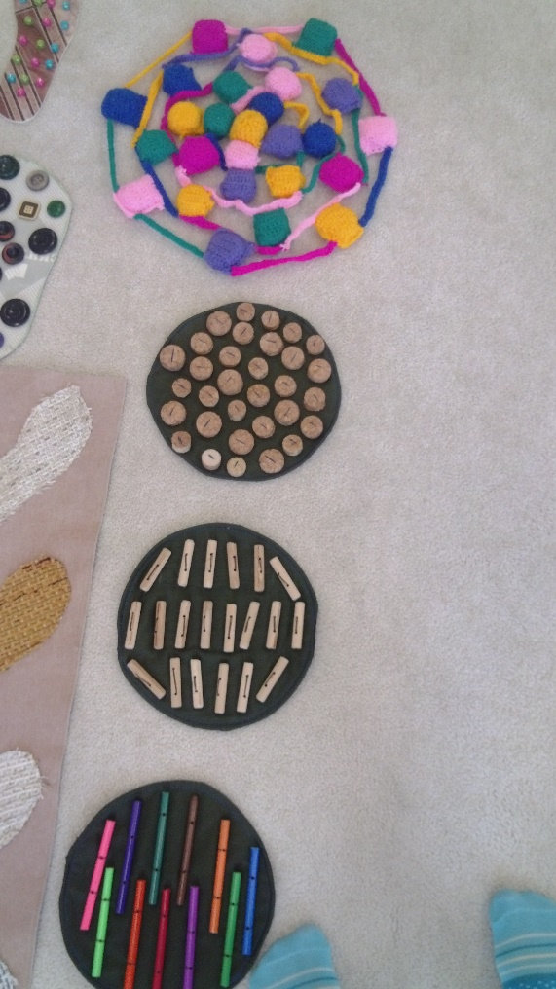
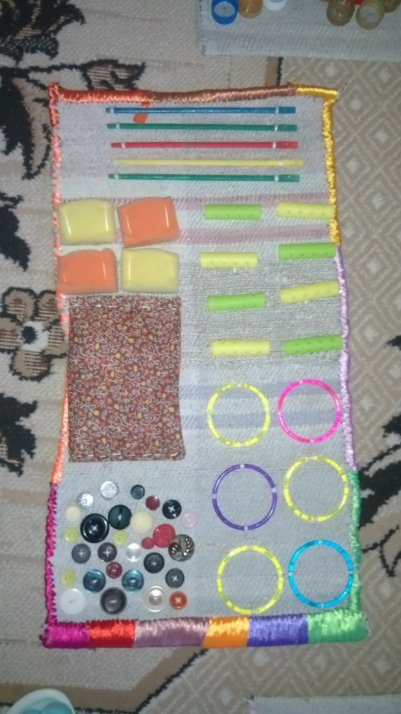

Slide 20
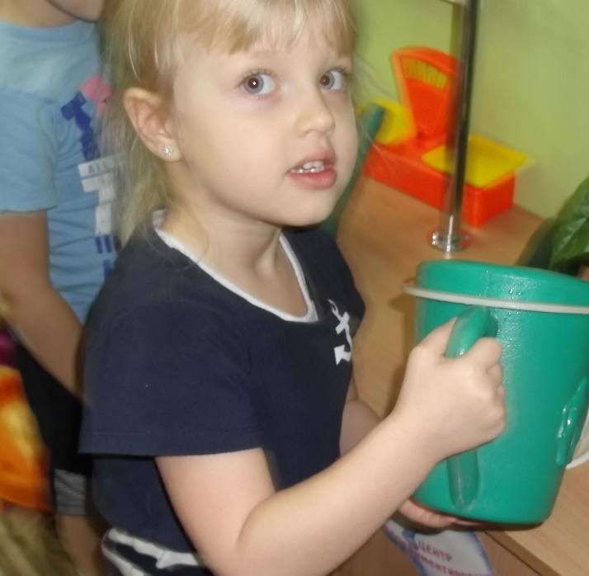
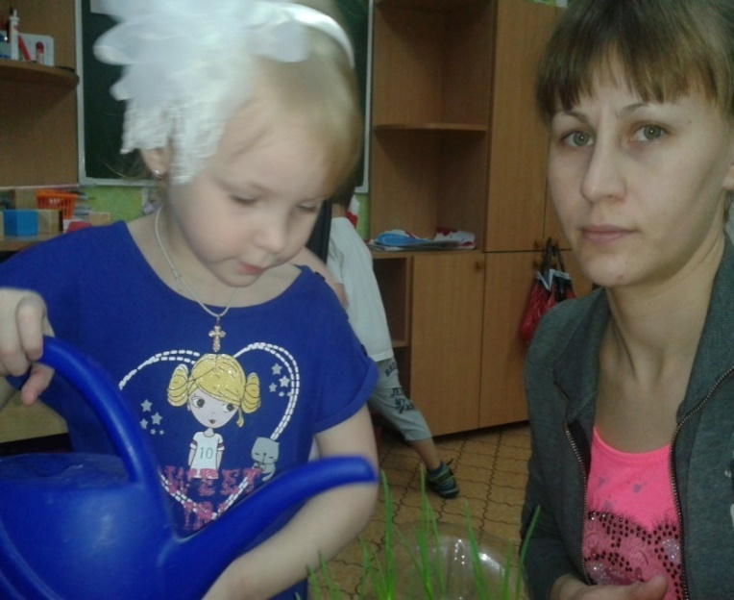
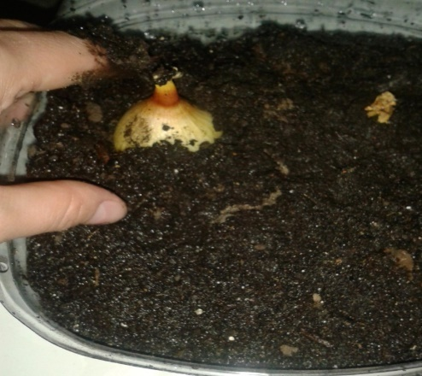
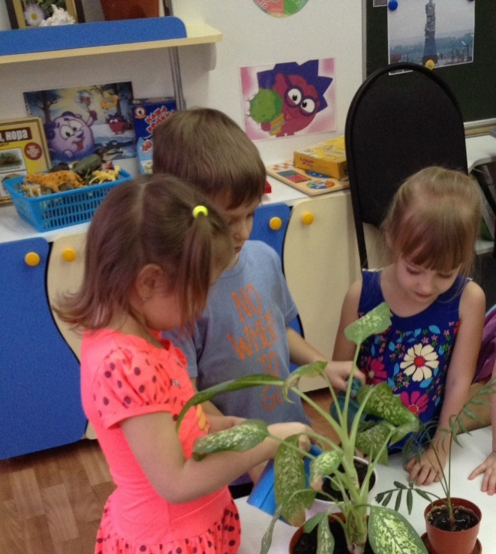
Огород на окошке

Slide 21
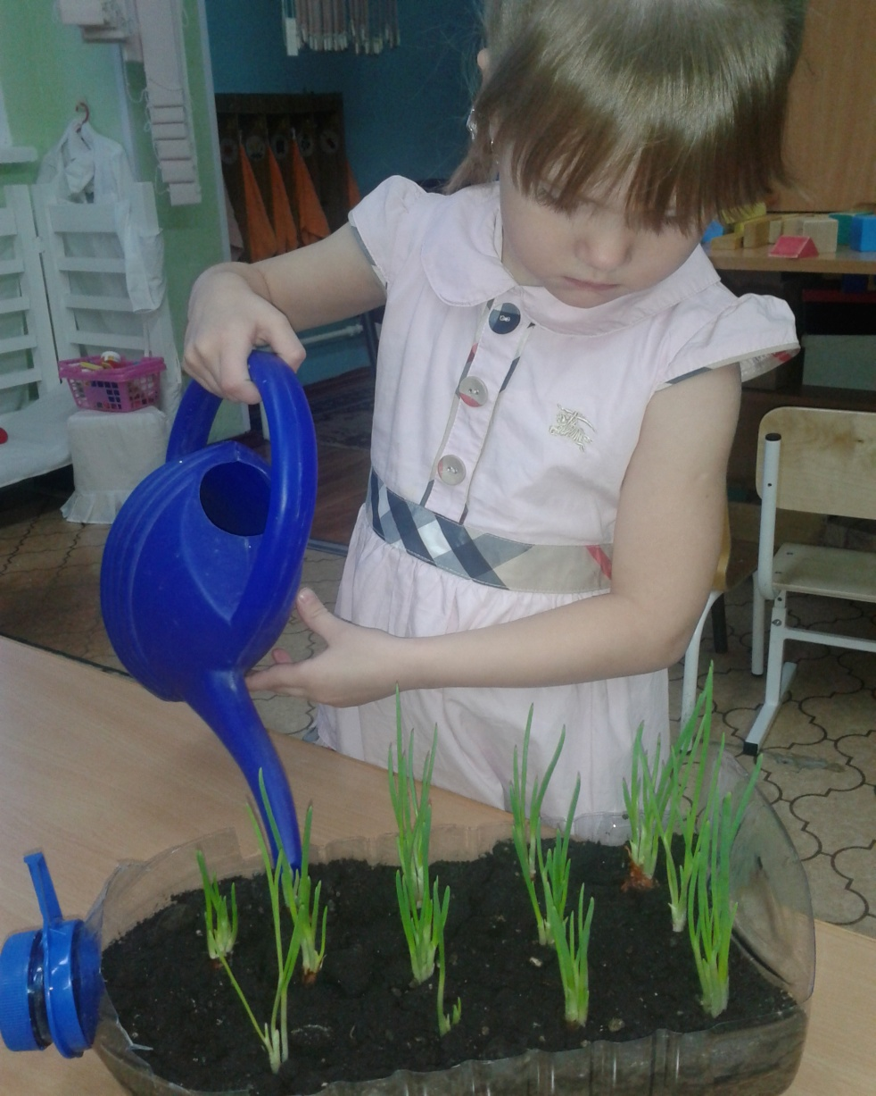
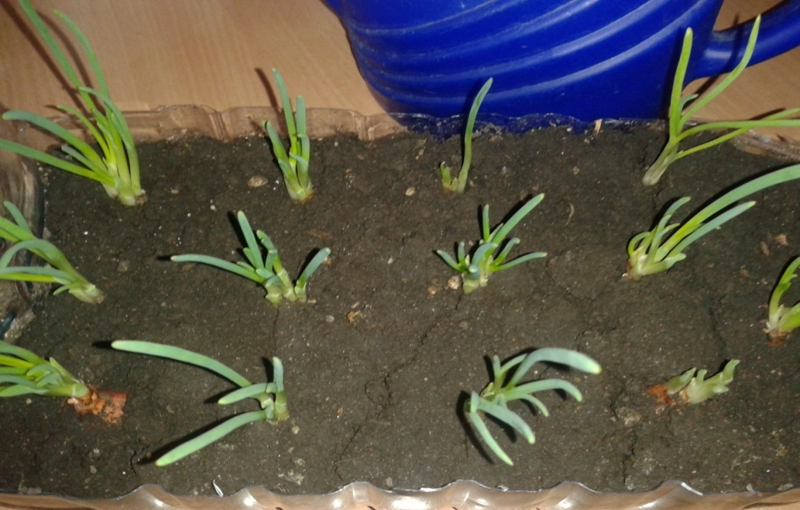

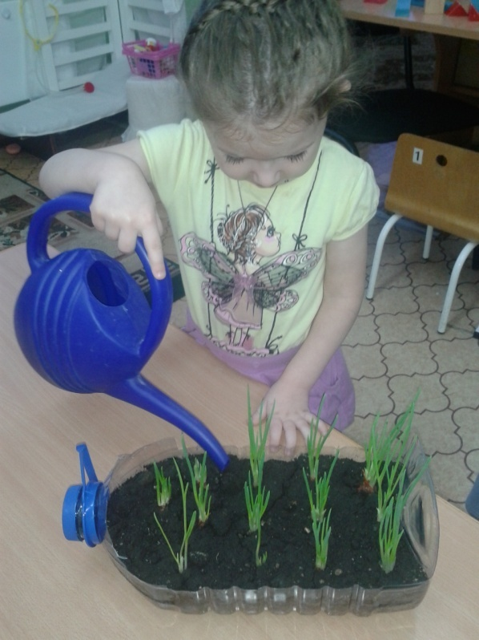

Slide 22


ПАМЯТКА ДЛЯ ВОСПИТАТЕЛЯ
Рекомендации для вовлечения родителей в совместную деятельность
Важно создать и использовать возможности для доверительного общения.
Нужно использовать различные виды деятельности и обмениваться информацией друг с другом.
Уделять время для совместных дискуссий с семьями.
Создавать разные клубы (по интересам).
Стараться внимательно слушать.
Важно вносить большое количество интересных ролей для родителей.

Slide 23


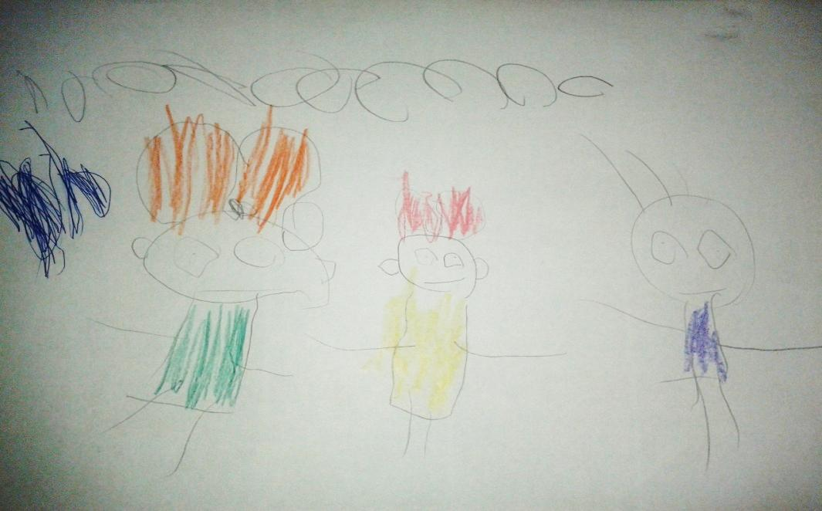
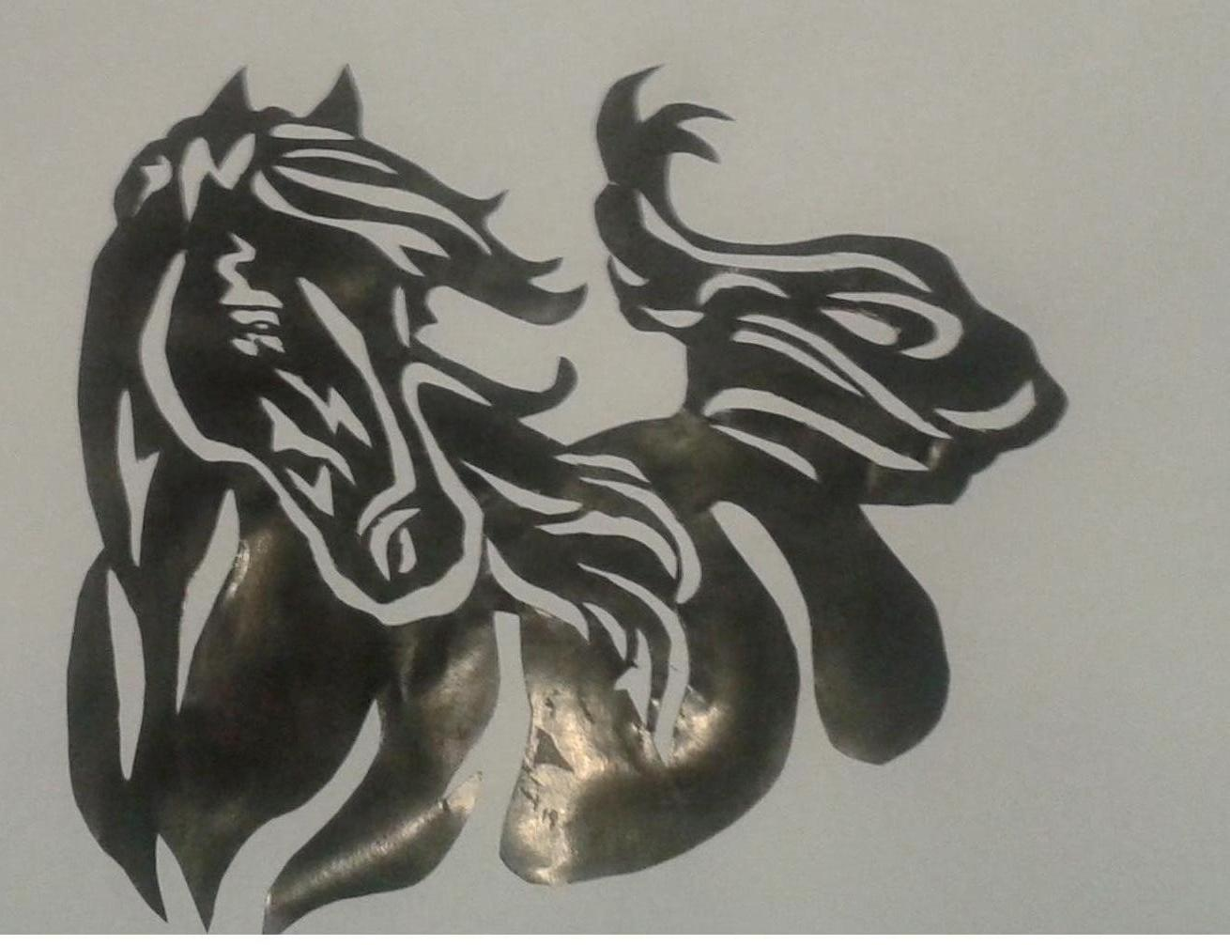


Выставка детских работ :
«Моя семья».
Конкурс-выставка по мотивам любимых сказок

Slide 24
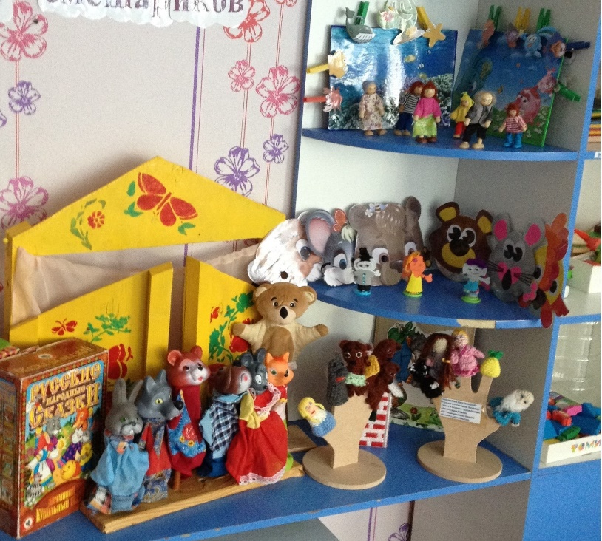
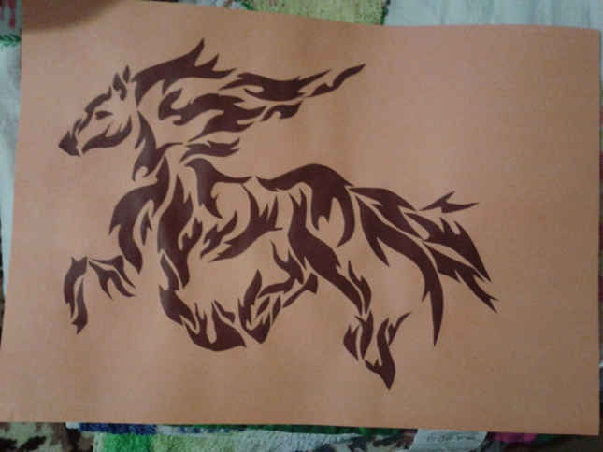
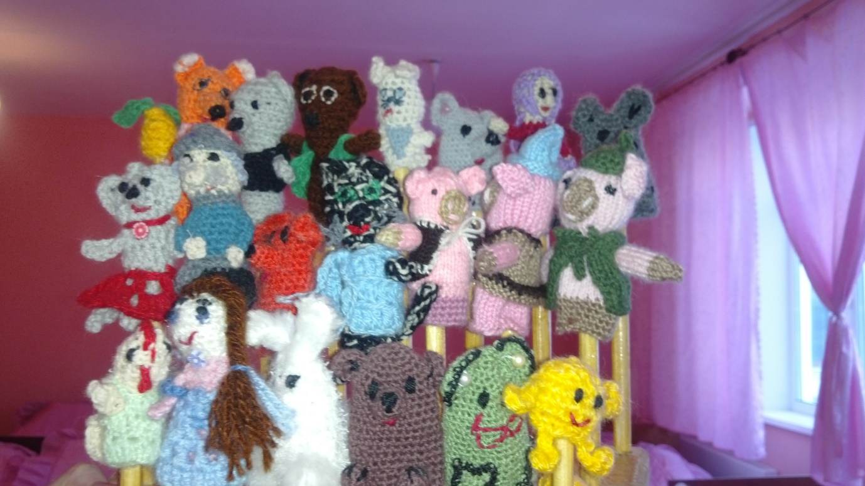

Slide 25


Советы, которые помогут активизировать участие родителей:
Поощряйте инициативу, творчество и фантазию родителей, помогайте им.
Привлекайте родителей, к занимательным мероприятиям детского сада и группы.
Используйте разнообразные виды участия родителей, проявляйте чуткость и понимание.
Помните!!! У всех людей - разные ресурсы и образ жизни. Что свойственно одному человеку, не подходит другому.
Позвольте родителям самим выбирать, какую помощь они могут оказать детскому саду.
Доводите до сведения родителей, что их участие в жизни ДОУ и группы ценится, а любая помощь с их стороны приветствуется.
Проявляйте взаимное уважение друг к другу.
Говорите семьям о надеждах, возлагаемых воспитателями на родителей.
Будьте терпеливыми к ним.

Slide 26



Делайте ударения на сильные стороны семьи и давайте положительные оценки.
Поддерживайте тесные контакты.
Высказывайте свою признательность им.
Напоминайте родителям, что вы рады любому их участию.
Постарайтесь заинтересовать и привлечь всю семью.
Поощряйте посещаемость родительских собраний.
Сохраняйте конфиденциальность любой информации.
Обучайтесь навыкам сотрудничества.
Создавайте совместные развивающие занятия с родителями и детьми для укрепления их взаимопонимания.

Slide 27
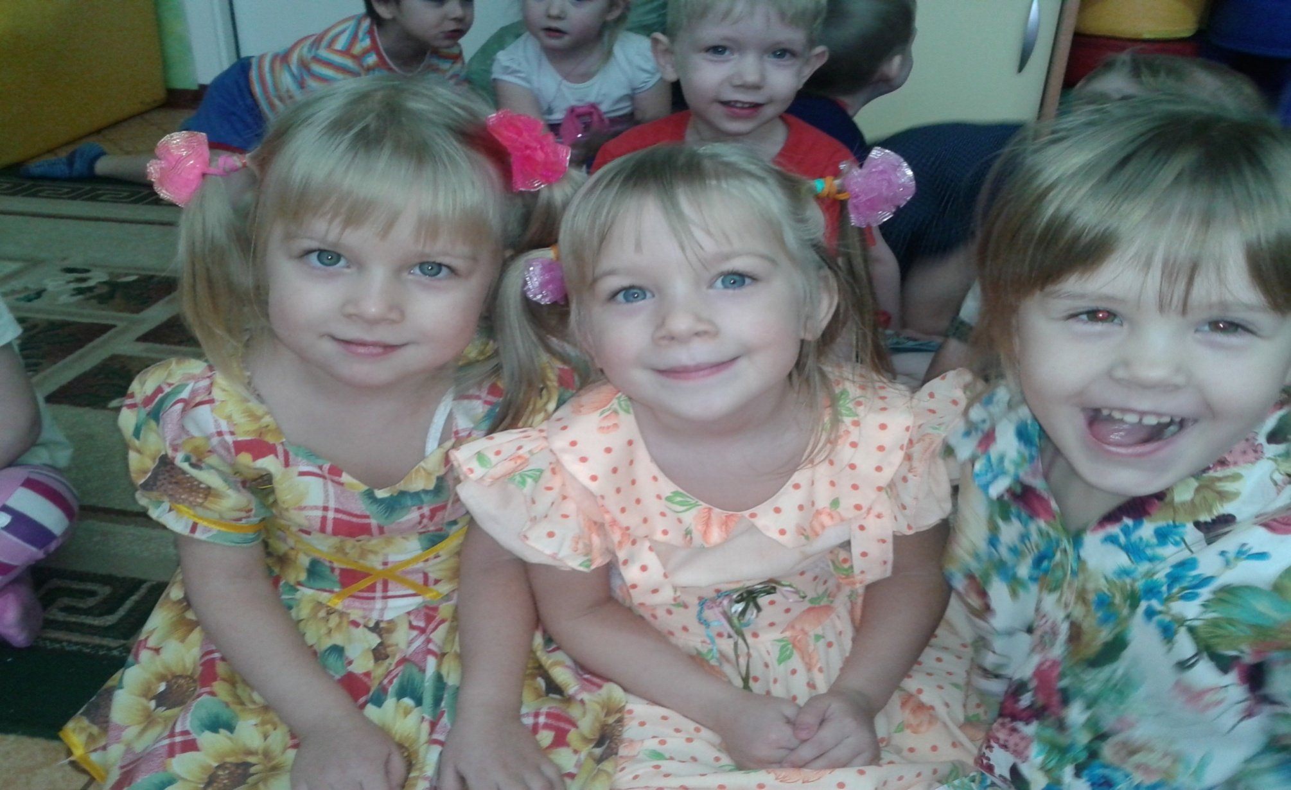
Спасибо за внимание!!!

